Slide 1

Калининский район
Семинар
Формирование у обучающихся навыков решения задач по геометрии в
рамках подготовки к ОГЭ

Slide 2
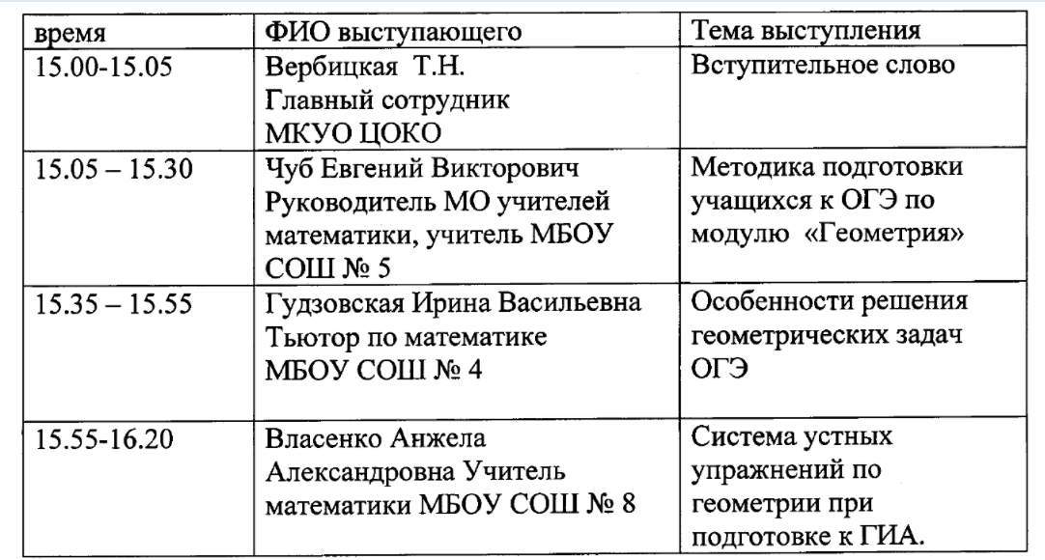
Семинар
Формирование у обучающихся навыков решения задач по геометрии в
рамках подготовки к ОГЭ

Slide 3
Методика подготовки учащихся подготовки к ОГЭ по модулю «Геометрия»
Чуб Евгений Викторович

Slide 4
Основные приёмы решения геометрических задач.
В геометрических задачах, в отличие от задач алгебраических, далеко не всегда удается указать рецепт решения.
Здесь, помимо формального знания многочленных соотношений между элементами фигур, необходимо иметь интуицию и опыт.

Slide 5
Важно уметь видеть комбинацию тех или иных геометрических элементов (например, треугольники, составляющие трапецию), невидимые пока на рисунке линии (возможные дополнительные построения, облегчающие анализ задачи) и т.д.

Slide 6
Умение решать геометрические задачи приходит вместе с практикой. Я рассмотрю методы решения задач, не использующие ни векторы, ни координаты. Ограничусь лишь темами, на мой взгляд, наиболее часто встречающимися на экзаменах: решение треугольников и задачи с многоугольниками, площади, подобие, задачи с окружностями.

Slide 7
Приемы решения вычислительных задач по планиметрии

Slide 8
1. Решение треугольников.
Известные признаки равенства треугольников "по двум сторонам и углу между ними", "по стороне и двум прилежащим к ней углам", "по трем сторонам" указывают величины, знание которых позволяет однозначно определить все элементы треугольника..

Slide 9
Так, по известным сторонам и с помощью теоремы косинусов можно вычислить величины всех углов треугольника . По известным сторонам и заключенному между ними углу с помощью теоремы косинусов легко найти величину стороны , а затем, как это описывалось выше, определить величины остальных углов.

Slide 10
Если известна сторона треугольника и прилежащие к ней углы и , то сначала, пользуясь тем, что сумма углов треугольника равна , находим величину угла , а затем с помощью теоремы синусов определяем длины сторон и .

Slide 11
Конечно, возможны и другие способы определения сторон и углов. Заметим, что знание синуса угла не всегда позволяет однозначно определить сам угол треугольника. Так равенству могу удовлетворять как так и для определения величины угла в такой ситуации обычно применяются какие-либо дополнительные соображения, например, угол - тупой или острый.

Slide 12
2. Последовательное вычисление величин..

Slide 13
Если в задаче требуется найти длину какого-либо отрезка или величину какого-либо угла, имеет смысл сначала, не проводя вычислений, определить, какие, вообще, отрезки и углы могут быть найдены, исходя из данных задачи, с помощью приемов, изложенных в п. 1, или иных соображений

Slide 14
. При этом можно помечать каким-либо образом вычисляемые отрезки и углы. Множество вычисляемых объектов будет при этом расширяться. И если случится так, что в их число попадет нужный отрезок или угол, то легко можно будет составить цепочку последовательных вычислений необходимых отрезков и углов, которая приведет к нахождению нужной величины.

Slide 15
3. Поиск решения "от искомого".

Slide 16
Если прямой поиск, изложенный в предыдущем пункте, не помогает найти требуемую величину, можно попытаться расширить круг поисков. Нужно понять, через какие величины, известные из условия и неизвестные, можно выразить искомую величину. Затем надо понять, можно ли найти эти неизвестные величины. Если они могут быть найдены, то составляем план решения.

Slide 17
4. Введение неизвестных

Slide 18
Иногда, нарисовав чертеж и отметив на нем все данные величины, а также определив все величины, которые могут быть вычислены с помощью указанных выше соображений, все-таки не удается найти требуемые в задаче отрезки или углы.

Slide 19
В этой ситуации может помочь следующий прием. Обозначим какой-нибудь буквой, скажем буквой , неизвестный отрезок или угол, а затем отметим все углы и отрезки, которые могут быть выражены через с помощью приведенных в п. 2 и 3 соображений. Тогда может случится так, что один и тот же отрезок или угол имеет два различных выражения. Приравнивая их, получим уравнение, корнем которого будет искомая величина.

Slide 20
5. Роль чертежа в решении геометрических задач.

Slide 21
О том, что хороший чертеж облегчает решение задачи, известно всем. Он может и подсказать какое-либо геометрическое соотношение между отрезками или углами. Особенно, если нарисовать несколько чертежей, изменяя размеры присутствующих на нем фигур

Slide 22
Но иногда чертеж может стать причиной неполного решения задачи, так как соотношения, выполняющиеся на нем и кажущиеся совершенно очевидными, в действительности таковыми не являются и требуют специального обоснования.

Slide 23
Всегда пытайтесь изобразить все возможные конфигурации, отвечающие на первый взгляд условиям задачи, а затем с помощью рассуждений отбросьте лишние.
Выделим некоторые, к сожалению, трудно формализуемые принципы, которыми следует руководствоваться при построении чертежа. Прежде всего чертеж должен быть "большим и красивым".

Slide 24
Это вовсе не означает, что чертеж должен выполняться по всем правилам черчения, с использованием соответствующих инструментов. При небольшом навыке чертеж может быть хорошо сделан и от руки.

Slide 25
Важнейшим требованием к чертежу является требование лаконичности. Следует изображать лишь «функционирующие» части геометрических фигур.

Slide 26
. Так, например, если в задаче надо найти радиус окружности, вписанной в треугольник, то в большинстве случаев саму эту окружность не следует изображать

Slide 27
. Если же в условии задачи фигурируют "точки этой окружности, т.е. окружность "функционирует" в условии, то ее изображение может оказаться полезным для решения задачи.

Slide 28
Необходимо избегать чрезмерного усложнения чертежа. Этого можно добиться, в частности, за счет выносных картинок, изображающих фрагменты общей конфигурации.

Slide 29
С другой стороны, стоит непосредственно на чертеже указывать числовые или буквенные значения линейных или угловых величин, заданных в условии или полученных (введенных) в процессе решения.

Slide 30
Правильный чертеж помогает увидеть особенности геометрической фигуры, например, может "подсказать", что какие-то точки расположены на одной прямой или одной окружности или что прямые пересекаются в одной точке.

Slide 31
Если в задаче идет речь о фигуре общего вида, например о произвольном треугольнике или четырехугольнике, то необходимо, чтобы фигура, изображенная на чертеже, не имела характерных особенностей, присущих "хорошим" фигурам, в частности, треугольник не должен быть прямоугольным или равнобедренным, а тем более правильным, четырехугольник - быть похожим на параллелограмм и т.д.

Slide 32
6. Дополнительные построения.
Нарисованный первоначально чертеж в процессе решения задачи может дополняться новыми линиями.

Slide 33
Такие дополнительные построения, вводящие новые углы и новые отрезки, иногда приводят к появлению геометрических фигур, облегчающих решение задачи. А иногда и указывают выход из, казалось бы, неразрешимой ситуации.

Slide 34
Так, оказывается, в трапеции бывает полезно провести через одну вершину прямую, параллельную противоположной боковой стороне. Если же в условии задачи говорится о диагоналях трапеции, то стандартным будет дополнительное построение, состоящее в проведении через одну из ее вершин прямой, параллельной диагонали.

Slide 35
Если в условии есть медиана треугольника, то стоит попытаться продолжить эту медиану на такое же расстояние. При этом получим параллелограмм, стороны и одна диагональ которого равны сторонам треугольника, а вторая диагональ равна удвоенной медиане.

Slide 36
. Таким образом, если бы нам требовалось найти площадь треугольника по двум сторонам и медиане, заключенной между ними, то с помощью только что указанного приема легко убедиться, что треугольник этот равновелик треугольнику, две стороны которого равны соответствующим сторонам исходного, а третья равна удвоенной медиане.

Slide 37
Если в условии задачи фигурирует середина одной или нескольких сторон четырехугольника, то стоит добавить середины каких-то других сторон или диагоналей и рассмотреть средние линии соответствующих треугольников.

Slide 38
Выделим три разновидности дополнительных построений:
продолжение отрезка (отрезков) на определенное расстояние или до пересечения с заданной прямой;
проведение прямой через две заданные точки;
проведение через заданную точку прямой, параллельной данной прямой, или перпендикулярной данной прямой.

Slide 39
Умение находить самостоятельно удачное дополнительное построение приходит с опытом решения задач.

Slide 40
7. Площади.
Задачи на вычисление площадей различных фигур встречаются на вступительных экзаменах достаточно часто. Площади многоугольников обычно вычисляют, разбивая их на треугольники, прямоугольники и другие фигуры, для площадей которых имеются известные формулы. Иногда использование площадей помогает при решении задач, на первый взгляд относящихся к другим вопросам.

Slide 41
8. Подобие.
Одним из важных средств нахождения в процессе решения задачи соотношений между отрезками или углами является свойство подобия фигур. Ведь в подобных фигурах соответствующие углы равны, а стороны пропорциональны

Slide 42
Имеются признаки подобия треугольников: 1) по двум углам; 2) по двум соответственно пропорциональным сторонам и заключенному между ними углу; 3) по трем пропорциональным сторонам.

Slide 43
Заметим, что в подобных треугольниках отношение соответствующих высот, медиан и биссектрис равно отношению соответствующих сторон треугольников, т.е. коэффициенту подобия.

Slide 44
9. Метод вспомогательной окружности.
Обычно этот метод характеризуется в решении следующими оборотами: "Заметим, что точки лежат на одной окружности ...", или "Проведем окружность (-ти) через точки ", или другими, с ними сходными.

Slide 45
Основным средством решения является поиск решения "от искомого". К этому основному пути добавляются различные геометрические методы и приемы.

Slide 46
Геометрия. Задача № 25
1. Окружности, углы, хорды.
2. Треугольники.
3. Четырехугольники.
4. Треугольники и окружность.
5. Четырехугольники и окружность.

Slide 47
Геометрия. Задача № 25
Теорема 1. Диаметр окружности, проходящий через середину хорды, перпендикулярен ей (верно и обратное)

Slide 48
Геометрия. Задача № 25
Задача 1. Доказать, что если пересечь два концентрических круга секущей, то части секущей, лежащие между окружностями, равны.
Е
Доказать: АС = DB
D
В
Доказательство:
С
1. Проведем диаметр большей окружности ЕМ АВ
А
К
АК = ВК и СК = DК
2. Вычтем почленно АК – СК = ВК – DК
АС = DВ
М
Ч. Т. Д .

Slide 49
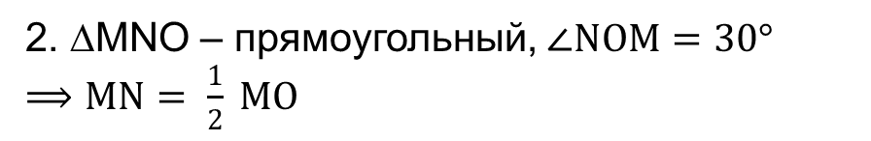

Геометрия. Задача № 25
Задача 2. В окружности с центром О проведена хорда АВ, пересекающая диаметр в точке М и составляющая с диаметром угол 60°. Найти ОМ, если АМ = 10, ВМ = 4
А
Найти: ОМ
С
Решение:
N
1. Проведем диаметр окружности CD АВ
$⇒$ АN = ВN = 7
М
О
Тогда MN = BN – BM = 7 – 4 = 3
В
D
2. ∆MNO – прямоугольный, $∠NOM=30°$
$⟹MN= \frac{1}{2} MO$
т.е. ОМ = 2МN = 2 · 3 = 6
Ответ: ОМ = 6

Slide 50
Геометрия. Задача № 25
Теорема 2. Отрезки касательных, проведенных из одной точки, равны.
Теорема 3. В треугольнике с вписанной окружностью отрезок касательной равен полупериметру треугольника минус противолежащая сторона.
С
А
В
АМ = р – ВС
А
М
О
С
В

Slide 51


Геометрия. Задача № 25
Задача 3. В треугольнике со сторонами 6; 10; 12 вписана окружность. К которой проведена касательная, пересекающая две большие стороны треугольника. Найти периметр отсеченного треугольника.
Найти: Р_{QAL}
С
Решение:
10
1. P_{QAL} = QA + AL + QL
6
QL = QK + KL = QM + LN
М
P_{QAL} = QA + AL + QM + LN = (QA + QM) +
(AL + LN) = AM + AN = 2AM
Р
Q
К
2. P_{ABC} = AC + AB + BC = (AM +CP) +
(AN+BP) + BC = 2 AM + 2BC
В
N
L
А
$⇒ 2AM=$ P_{ABC} - 2BC
$⇒AM=$ p_{ABC} - BC
12

Slide 52
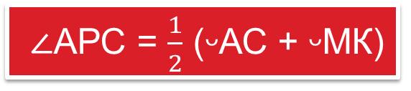


Геометрия. Задача № 25
Теорема 4. Угол, вершина которого лежит вне (внутри) окружности, измеряется полуразностью (полусуммой) дуг, заключенных внутри угла.
Теорема 5. Угол между касательной и хордой, проведенной в точку касания, равен половине дуги, заключенной между его сторонами.
В
$∠$АВС = $\frac{1}{2}$ (ᵕАС – ᵕМК)
$∠$АВС = $\frac{1}{2}$ ᵕАВ
К
$∠$АРС = $\frac{1}{2}$ (ᵕАС + ᵕМК)
А
М
Р
О
С
А
В
С

Slide 53







Геометрия. Задача № 25
Задача 4. На окружности даны точки А,В,С,D, в указанном порядке. Точка М – середина дуги АВ, точки N и К – точки пересечения хорд МС и МD с АВ. Доказать, что чет-ник СDKN – вписанный.
А
Доказать: СDKN – вписанный
М
Доказательство:
К
1. $∠$C – вписанный
$⇒$ $∠$С = $\frac{1}{ 2 }$ (ᵕАD + ᵕАМ)
N
2. $∠К$ = $\frac{1}{2 }$ (ᵕАМ + ᵕDB)
= $\frac{1}{2 }$ (ᵕВМ + ᵕDB)
D
В
О
3. $∠С+ ∠К$ = $\frac{1}{2 }$ (ᵕАD + ᵕАМ + ᵕМВ + ᵕDB)
т.е. $∠С+ ∠К$ = $\frac{1}{2 }·360°$= 180 °
С
$⇒$ СDKN – вписанный
Ч. Т. Д .

Slide 54
Геометрия. Задача № 25
Теорема 6. Пусть прямая пересекает треугольник АВС, причем С₁ – точка ее пересечения со стороной АВ, А₁– точка ее пересечения со стороной ВС, и В₁ – точка ее пересечения с продолжением стороны АС. Тогда…
В
АС₁
ВА₁
СВ₁
·
·
= 1
С₁В
А₁С
В₁А
С₁
А₁
А
С
В₁

Slide 55

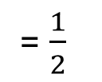

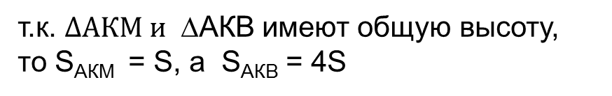

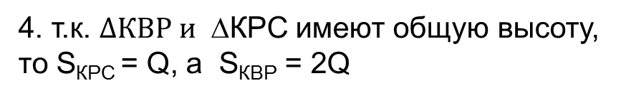
Геометрия. Задача № 25
Задача 5. В треугольнике АВС на медиане ВМ отмечена точка К так, что ВК : КМ = 4 : 1. Прямая АК пересекается с ВС в точке Р. Найти отношение площади треугольника АВК к площади четырехугольника КРСМ
Найти: S_{AВК} : S_{КРСМ}
В
Решение:
1. т.к. ВК : КМ = 4 : 1, то КМ = t, BK = 4t
т.к. $∆АКМ и$ ∆АКВ имеют общую высоту, то S_{AКМ} = S, а S_{АКВ} = 4S
2z
4t
2Q
2. КМ – медиана $∆АКС$, то S_{AКМ} = S_{МКС} = S
СР
ВК
МА
Р
3. по теореме Менелая
·
·
= 1
4S
К
z
РВ
КМ
АС
Q
= $\frac{1}{2}$
t
$⇒$
СР
$⇒$
СР = z, PB = 2z
S
S
РВ
А
4. т.к. $∆КВР и$ ∆КРС имеют общую высоту, то S_{КРС} = Q, а S_{КВP} = 2Q
М
С

Slide 56
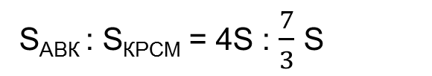
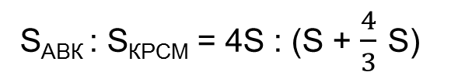
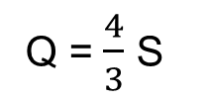

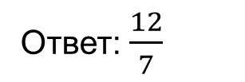

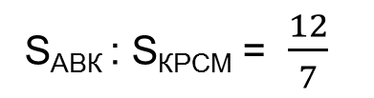
Геометрия. Задача № 25
Задача 5. В треугольнике АВС на медиане ВМ отмечена точка К так, что ВК : КМ = 4 : 1. Прямая АК пересекается с ВС в точке Р. Найти отношение площади треугольника АВК к площади четырехугольника КРСМ
В
5. т.к. ВМ – медиана $∆АВС$, то S_{AВМ} = S_{МВС}
те. 5S = S + 3Q
$⇒$
Q = $\frac{4}{3}$ S
2z
6. S_{AВК} : S_{КРСМ} = 4S : (S + Q)
4t
S_{AВК} : S_{КРСМ} = 4S : (S + $\frac{4}{3}$ S)
2Q
Р
S_{AВК} : S_{КРСМ} = 4S : $\frac{7}{3}$ S
4S
К
z
Q
t
S_{AВК} : S_{КРСМ} = $\frac{12}{7}$
S
S
А
М
С
Ответ: $\frac{12}{7}$

Slide 57
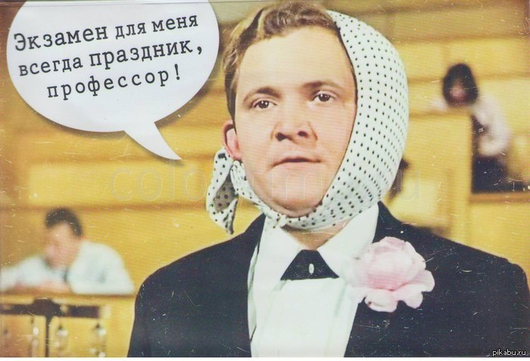
Пусть для Ваших учеников…

